Slide 1
Cosa si modifica e come?
Il comportamentismo
L’apprendimento ha un posto centrale:
l’acquisizione di nuovi comportamenti e abitudini come risultato di un’associazione:
tra uno stimolo e un altro (condizionamento classico)
tra una risposta dell’organismo e una conseguenza che ne deriva (condizionamento operante).

Slide 2
Il condizionamento classico
una forma semplice di apprendimento
http://www.youtube.com/watch?v=cP5lCleK-PM&feature=related
http://nobelprize.org/educational_games/medicine/pavlov/index.html
spiega alcune situazioni della vita dell’uomo.
  le risposte di tipo involontario
  acquisizione di reazioni emotive, come la paura e l’ansia, anche in determinati contesti scolastico.
(dapprima spiegato come contiguità temporale, adesso si parla di creazione di un’aspettativa = una forma di conoscenza)

Slide 3
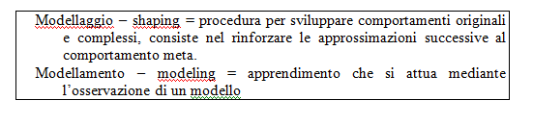
Condizionamento operante
Se si vuole insegnare una risposta nuova
un programma di rinforzo progressivo di comportamenti sempre più simili a quello finale (modellaggio, shaping).
http://www.youtube.com/watch?v=I_ctJqjlrHA&feature=related
http://www.youtube.com/watch?v=fLoHH03QAAI&NR=1
  ha sottolineato l’efficacia del rinforzo del feedback tempestivo, l’inefficienza della punizione.
  http://www.youtube.com/watch?v=YHP1ImYZE4A
  http://www.youtube.com/watch?v=EXR9Ft8rzhk&NR=1
usato a scuola per controllare il comportamento (es: TOKEN ECONOMY)
Ciò che si apprende è il rapporto tra il proprio comportamento e le conseguenze.

Slide 4
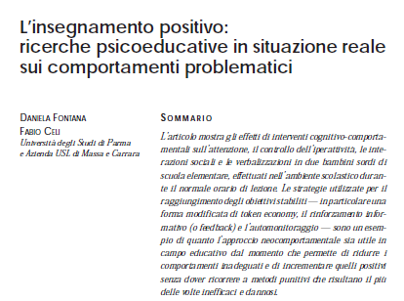
Difficoltà di apprendimento, 7, 2, 215-228
http://formare.erickson.it/comportamentiproblema/articoli/31.pdf
Uso della TOKEN ECONOMY con Bambini con deficit uditivo

Slide 5
soggetti
Daniele -8 anni, affetto da sordità profonda, frequenta una seconda elementare composta da 10 bambini sordi.
Ha comportamenti aggressivi ed è irrequieto.
si vogliono diminuire i comportamenti aggressivi e incrementare la durata dell'attenzione
Katerina - 8 anni affetta da sordità profonda, da poco integrata in una seconda di bambini udenti (con cui non vuole interagire).
si vogliono favorire le interazioni con i suoi compagni e aumentare le verbalizzazioni (usa di preferenza il linguaggio gestuale)

Slide 6
Obiettivo: aiutare i bambini a raggiungere comportamenti desiderabili nella classe.
Gli insegnanti ricorrono spesso alla punizione:
  nel breve termine è rinforzata da un effetto positivo,
  inefficace per modificare i comportamenti indesiderati e per insegnare condotte alternative positive.

Slide 7
La token economy
un programma di rinforzamento che utilizza rinforzatori secondari (punti):
stimoli che acquisiscono funzione rinforzante grazie all’associazione con eventi che hanno già questa proprietà (giornalini, giocattoli).

Slide 8
metodo
Osservazioni di 50 minuti, registrati i comportamenti:
Daniele: iperattività:
a) alzarsi dal posto fuori contesto; b) compiere interazioni verbali o fisiche inadeguate verso i compagni;
Attenzione:
a) contatto oculare con l’insegnante o b) contatto oculare con l’oggetto ..
Katerina: comportamenti attentivi, le verbalizzazioni e le interazioni con i compagni
Si ottiene una linea di base, con 12 osservazioni
(Daniele ha 17,5 comportamenti iperattivi in media in 50'; Katerina non reagisce mai in maniera positiva con i compagni)

Slide 9
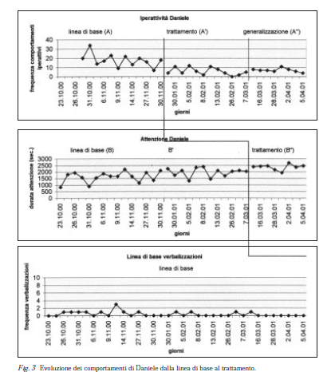
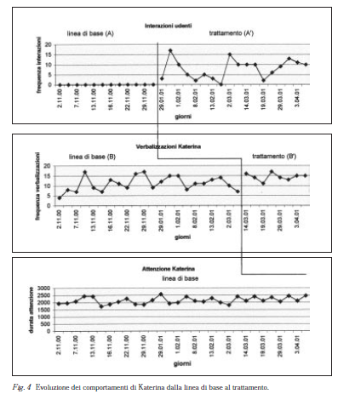
Daniele iperattività da 17.7 in 50’ a 5,7
Katerina interazioni da 0 a 10
Ci vuole sistematicità
Passaggio da rinforzatori estrinseci a rinforzatori intrinseci

Slide 10
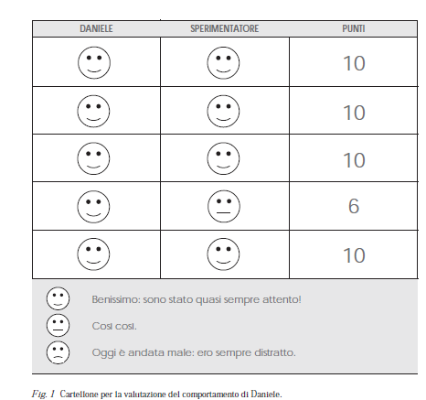
1. osservazione e valutazione
Daniele -punti quando non esibiva comportamenti iperattivi
Al termine di ogni sessione di osservazione - la registrazione dei punti su un cartellone
2. autovalutazione

Slide 11
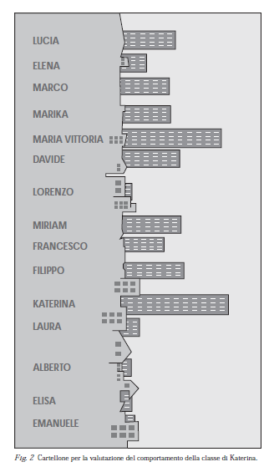
Katerina, obiettivo di classe
Classe - città,
ogni casa un bambino
premiati i bambini che interagivano con K in modo adeguato in attività cooperative
Crescita di 4 millimetri (1 punto) ogni volta che i bambini interagivano con K (o viceversa)
a fine settimana scambio tra punti e rinforzatori.

Slide 12
Per non dimenticarci che siamo guidati anche da reazioni “semplici” (p.e. evitamento della noia, rinforzi dei compagni, momentanea riduzione del disturbo..)

